Slide 2
Pensionärer som går miste om pengar
Cirka 300 000 pensionärer får bostadstillägg idag.
Ca 24 000 pensionärer får äldreförsörjningsstöd idag.
Uppskattningar visar att drygt 130 000 pensionärer skulle kunna få någon av ersättningarna, men har inte ansökt.
Viktigt att nå fram med information så att de som har rätt till bostadstillägg och/eller äldreförsörjningsstöd kan ansöka.
Notes:
Idag får ca 296 193 (12 december 2022)pensionärer bostadstillägg.
Idag får ca 24 196 (22 december 2022) pensionärer ÄFS.
Pensionsmyndighetens tidigare uppskattningar visar att det kan finnas ytterligare drygt 130 000 pensionärer som skulle kunna få bostadstillägg och/eller äldreförsörjningsstöd men som av olika anledningar inte har ansökt och därmed går miste om pengar de har rätt till. Regeländringar från augusti 2022 innebär att ännu fler kan ha rätt till bostadstillägg.

Slide 3
Det här är bostadstillägg
Ett skattefritt tillägg för dig med låg pension
Ingår i grundskyddet och utbetalas av Pensionsmyndigheten
Ett inkomstprövat tillägg som beror på bostadskostnad, familjesituation, inkomst och tillgångar.
Notes:
Lägga till om:
Ett inkomstprövat tillägg som beror på bostadskostnad, familjesituation, inkomst och tillgångar.
Bostadstillägg utbetalas i snitt med cirka 3 000 – 4 000 kronor per månad(medelbelopp 3 648 kr, 2022 )
Info text till bilden:
Bostadstillägg är ett skattefritt tillägg till den allmänna pensionen. Bostadstillägget är en del av grundskyddet precis som garantipension.
Det som avgör om du har rätt till bostadstillägg är din familjesituation och kombinationen mellan din bostadskostnad, din inkomst och eventuella tillgångar. Om du lever tillsammans med någon som gift eller sambo är det era gemensamma inkomster och tillgångar som tas med i beräkningen.

Slide 4
Det här är äldreförsörjningsstöd
Ett skattefritt stöd för dig som har låg eller ingen pension, så att du får en skälig levnadsnivå och kan betala för ditt boende.
Vid ansökan om bostadstillägg prövas alltid rätten till äldreförsörjningsstöd.
Likt bostadstillägget är äldreförsörjningsstödet ett inkomstprövat stöd som beror på bostadskostnad, familjesituation, inkomst och tillgångar.
Notes:
Du ansöker om äldreförsörjningsstöd på samma ansökan som för bostadstillägg. Du ansöker alltså om båda förmånerna samtidigt. Äldreförsörjningsstöd beviljas för en period av högst tolv månader i taget. Sedan måste du lämna in en ny ansökan.

Slide 5
Vem kan ansöka om bostadstillägg?
Du ansöker för din
permanentbostad
Du behöver ta ut hela din allmänna pension
100 %
Rätt pensions-ålder
Beror på
när du är född
Du ska bo i Sverige
Flera faktorer påverkar
Notes:
Du kan ansöka om du bor i Sverige, är över 65 år och tar ut hela din allmänna pension. Om du är född 1958 eller 1959 behöver du vara minst 66 år. Är du född senare kommer andra åldrar att gälla för dig.
Du ansöker för din permanentbostad, alltså den bostad som du bor i.
Är du gift, sambo, registrerad partner ansöker ni gemensamt om bostadstillägg. I de fall man lever isär, till exempel om en av makarna bor på äldreboende, söker makarna var och en för sig för den bostad som de bor i.

Slide 6
Flera faktorer påverkar bostadstillägget
Boendekostnad…
Familjesituation…
Din totala ekonomi…
Notes:
Din bostadskostnad, familjesituation och din totala ekonomi påverkar om du kan få bostadstillägg och hur mycket du då kan få.
De flesta som får bostadstillägg är ensamstående, men även du som är gift eller sambo kan ha möjlighet att få bostadstillägg.
Bostadstillägg kan betalas ut från 1 krona upp till 7 290 kronor per månad för dig som är ensamstående.
Som gift eller sambo kan du som mest få 3 645 kronor per månad.

Slide 7
Flera faktorer påverkar bostadstillägget
Boendekostnad…
Familjesituation…
Din totala ekonomi…
Du kan ha rätt till bostadstillägg oavsett boendeform,
exempelvis för
Hyresrätt
Bostadsrätt
Eget hus
Serviceboende
Inneboende
Notes:
Oavsett vilken boendeform du har kan du ha rätt till bostadstillägg. Boendekostnad upp till 7500 kr per månad påverkar bostadstilläggets storlek. Om du har en högre boendekostnad så påverkar inte den del som överstiger 7500 kr per månad bostadstilläggets storlek.

Slide 8
Flera faktorer påverkar bostadstillägget
Boendekostnad…
Familjesituation…
Din totala ekonomi…
Familjesituation - hur många bor i bostaden?
Bor själv
Maka/make/sambo/registrerad partner (Gemensam ansökan)
Andra boende i bostaden till exempel barn/barnbarn(Individuell ansökan)
Notes:
Om du bor tillsammans med andra påverkar det bostadstilläggets storlek. Om du bor tillsammans med maka/make/sambo eller registrerad partner så ska ni komma in med en gemensam ansökan. Era gemensamma inkomster och förmögenheter påverkar då bostadstilläggets storlek.
Bor du tillsammans med andra, exempelvis ett vuxet barn, så ansöker du individuellt men i beräkningen av bostadstilläggets storlek så kommer den totala bostadskostnaden för bostaden fördelas lika mellan er som bor i bostaden.

Slide 9
Flera faktorer påverkar bostadstillägget
Boendekostnad…
Familjesituation…
Din totala ekonomi…
Din totala ekonomi?
Inkomster
Tillgångar
Skulder
Notes:
Inkomster
Pensions utbetalning Allmän- pension
Pensions utbetalning Tjänste- pension
Pensions utbetalning Privat-pension
Pension från annat land
Lön och andra inkomster( exempelvis: inkomst av anställning, inkomst av näringsverksamhet)
Tillgångar
Pengar på banken
Värdepapper(fonder, aktier, ISK)
Fritidshus eller annan bostad du äger utöver din permanentbostad
Kontanter
Skulder
Lån

Slide 10
Missuppfattningar om bostadstillägg….
”Det är ingen idé, jag har pengar på banken.”
”Jag kan inte få bostadstillägg, jag bor i ett hus.”
”Det är så mycket papper som ska skickas in”
”Jag har en sommarstuga, då kan jag inte få bostadstillägg.”
Notes:
Det förekommer ett antal påståenden eller missuppfattningar som gör att man kanske inte ansöker om bostadstillägg. Här är några exempel som Pensionsmyndigheten stöter på ibland som skapar en felaktig bild av bostadstillägget och faktiskt gör att en del inte ansöker om en förmån som de kan har rätt till.
”Jag kan inte få bostadstillägg, jag bor i ett hus”
Du kan ansöka oavsett boendeform, även för egen fastighet eller bostadsrätt. Bostaden du bor i räknas inte som tillgång.
”Det är ingen idé, jag har pengar på banken”
Det finns många pensionärer som får bostadstillägg trots att de har tillgångar, det som avgör är den totala ekonomin.
”Det är så mycket papper som ska skickas in”
Du behöver i regel inte skicka in några underlag med ansökan. ​
Du fyller i belopp för bostadskostnad, inkomster och tillgångar.
”Jag har en sommarstuga, då kan jag inte få bostadstillägg?”
Taxeringsvärdet och eventuella bolån tas med i beräkningen av tillgångarna, det som avgör är den totala ekonomin.

Slide 11
Två steg för att ansöka
Notes:
Dessa steg förklarar hur du går till väga för att se om du kan ha rätt till bostadstillägg och hur du då gör för att ansöka.

Slide 12
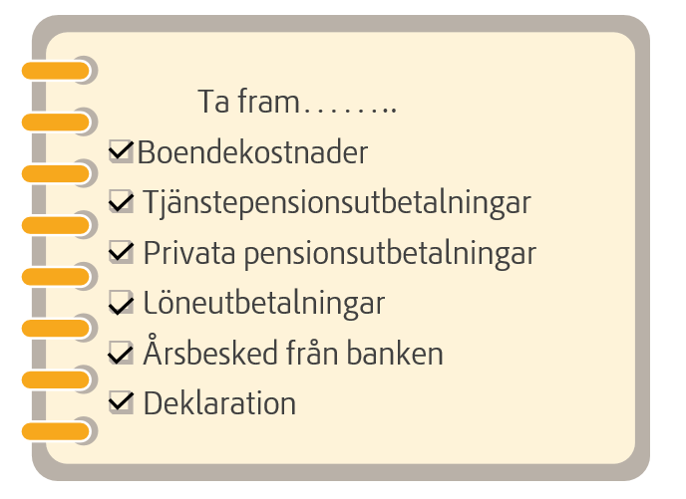
Gör en preliminärberäkning innan du ansöker
En preliminärberäkning kan visa om du bör ansöka.
Ta fram de uppgifter som behövs.
Besök: www.pensionsmyndigheten.se/beraknabt
Du kan också ringa kundservice 0771 - 776 776 eller besöka ett servicekontor så hjälper Pensionsmyndigheten dig.
Ta med de uppgifter som behövs.
Notes:
Gör alltid en beräkning innan du ansöker. Beräkningen gör du enklast på Pensionsmyndighetens webbplats.
Du behöver inte logga in och kan enkelt prova flera gånger, ingenting registreras. Om du är ovan vid dator kanske du kan be någon i din närhet om hjälp.
Beräkningen visar om du, utifrån din bostadskostnad, inkomster och tillgångar, bör ansöka om bostadstillägg. Inga uppgifter sparas i beräkningen. Om det behövs kanske någon i din närhet kan hjälpa till med beräkningen.
Deklarationen kan vara bra för att få info om var du har dina pengar
Du kan även ringa kundservice på 0771- 776 776 eller besöka ett servicekontor så får du hjälp. Om du går till ett servicekontor eller tar hjälp av kundservice behöver du ta fram uppgifter om bostadskostnad, inkomster och tillgångar.

Slide 13
Gör din ansökan
Ansök enkelt på www.pensionsmyndigheten.se/ansokbt med en e-legitimation såsom bankID.
Du kan också ansöka via blankett. Mer hjälp för att fylla i alla uppgifter finns på www.pensionsmyndigheten.se/blanketthjalp
Behörig anhörig kan ansöka åt en närstående både på webben och på ansökningsblankett
Notes:
Enklast ansöker du på Pensionsmyndighetens webbplats www.pensionsmyndigheten.se/ansokbt med en e-legitimation.
Du kan även ansöka via blankett som du laddar ner från webbplatsen eller beställer från kundservice. Inga handlingar behöver bifogas. Det finns en blanketthjälp på pensionsmyndigheten.se med exempel för hur du fyller i ansökan rätt.
En behörig anhörig kan sköta ansökan, vi återkommer om detta här längre fram.

Slide 14
Första gången du ansöker…
Boendekostnad…
Familjesituation…
Totalekonomi…
Pengar på
banken
Tillgångar
Pensions utbetalning
Allmän- pension
Inkomster
Skulder
Fritidshus
Lön
Lån
Kontanter
Pensions utbetalning
Tjänste- pension
Fonder
Pension från annat land
Aktier
Pensions utbetalning
Privat-pension
Vad vi vet…
Vad vi inte vet…
Notes:
I princip är det enda vi vet vår egen utbetalning till dig – alla annan info måste du lämna till oss vid en ansökan.
Rätt ifyllnad ansökan snabbar på handläggningen
Vilka förändringar vet vi när det finns ett löpande Bostadstillägg: uppgifter från Skatteverket - fastighetsavgift, taxeringsvärde, kapitalinkomster
Vissa tjänstepensionsbolag är anslutna: SPV, KPA, AMF, Alecta och Skandikon
(Men givetvis gör vi kontroller på det vi kan)

Slide 15
Fyll i ansökan fullständigt
Fyll i alla uppgifter noga för ett snabbare beslut.
Ring gärna Pensionsmyndighetens kundservice eller besök ett servicekontor för att få hjälp.
Kanske även någon närstående kan hjälpa till?
Notes:
Fyll i alla uppgifter noga för ett snabbare beslut, ta hjälp av ifyllnadsbeskrivningen till blanketten eller de olika informationsrutorna i webbansökan. Om Pensionsmyndigheten behöver komplettera ansökan tar handläggningen längre tid.
Ring gärna kundservice eller besök ett servicekontor för att få hjälp.
Kanske även någon närstående kan hjälpa till? Här kan man ta hjälp av en anhörig.

Slide 16
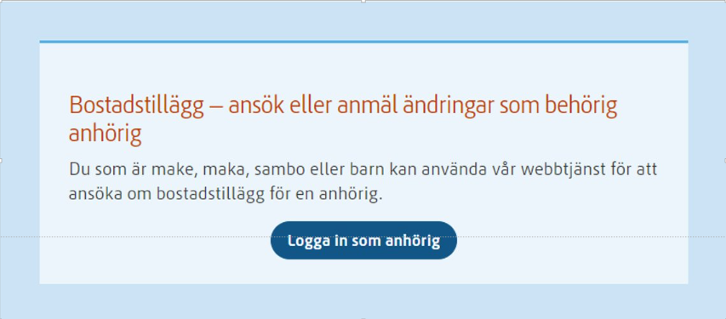
Behörig anhörig kan ansöka åt en närstående
En anhörig kan vara behörig att företräda en släkting som inte längre själv klarar av sina ekonomiska angelägenheter.
Enkelt att ansöka på webben med egen e-legitimation såsom bankID.
Notes:
+ Läsa upp bildtexten.
Läs mer på pensionsmyndigheten.se.

Slide 17
Om du får bostadstillägg glöm inte att anmäla förändringar
Tjänstepension
Privat pension
Tillgångar
Bostadskostnad
Byte av bostad
Flytt till äldreboende för endera part
Vid separation
Blir sammanboende
Blir inneboende
Får en inneboende
Notes:
Nedan från webben:
Om du får ändrad bostadskostnad, byter bostad, får en inneboende eller om dina boendeförhållanden ändras på annat sätt.
Om du blir sammanboende, gifter dig, skiljer dig eller flyttar isär.
Om du eller din maka, make, registrerad partner eller sambo får en ökad årsinkomst med 1 000 kronor eller mer jämfört med årsinkomsten i ditt senaste beslut om bostadstillägg. Får du en lägre inkomst anmäler du det också.
Om du har en förmögenhet på mer än 100 000 kronor och förmögenheten har ökat med 5 000 kronor eller mer jämfört med de uppgifter som ligger till grund för ditt senaste beslut om bostadstillägg. För gifta, sambor och registrerad partner gäller för er båda sammanlagt 200 000 kronor respektive 10 000 kronor.
Om du ska bosätta dig i annat land. Du behöver även anmäla om du planerar att regelbundet vara i annat land eller om du tillfälligt ska resa utomlands för en längre tid än sex månader. Om du får äldreförsörjningsstöd behöver du anmäla om du ska vistas utomlands längre tid än 3 månader.
I vissa fall räknas ditt bostadstillägg om automatiskt.
Dessa uppgifter behöver du inte anmäla själv
När utbetalningarna av tjänstepension från AMF, Alecta, KPA Pension, Skandikon och SPV ändras vid varje årsskifte. Du får då alltid ett nytt beslut om bostadstillägg från oss med uppgift om den ändrade tjänstepensionen. Beslutet kommer i början av februari. Om du inte fått något beslut trots att din tjänstepension har ändrats behöver du kontakta oss. Anmäl också alltid ändringar som kommer under andra delar av året.
När din ersättning från Pensionsmyndigheten eller din sjuk- och aktivitetsersättning från Försäkringskassan räknas om vid varje årsskifte.
Om du har fått en ändrad kapitalinkomst. Vi hämtar uppgifter om din kapitalinkomst från Skatteverket i samband med ditt slutliga beslut om skatt. Du behöver endast anmäla kapitalinkomst om du har begärt omprövning och fått ett ändrat beslut från Skatteverket.

Slide 18
Möjlighet att få bostadstillägg senare i livet
Förändringar i ekonomin
Bostadskostnaden ökar
Inkomst upphör
Tillgångarna minskar
Ensamstående
Vid separation
Änka eller änkling
Flytt till äldreboende
Notes:
Att man inte har rätt till bostadstillägg när man går i pension behöver inte betyda att man inte kan få bostadstillägg i framtiden. När något förändras som har påverkan på de tre ingående delarna i beräkningen: bostadskostnad, inkomster och tillgångar så kan det vara så att man har möjlighet att få bostadstillägg.
Det är färre som kan få bostadstillägg som gift eller sambo då bådas inkomster räknas med. Av de som har bostadstillägg är flest ensamstående, cirka 90 procent. Tänk därför på att bostadstillägg kan vara aktuellt efter separation, om man blir änka eller änkling eller när en av makarna flyttar in på äldreboende.

Slide 19
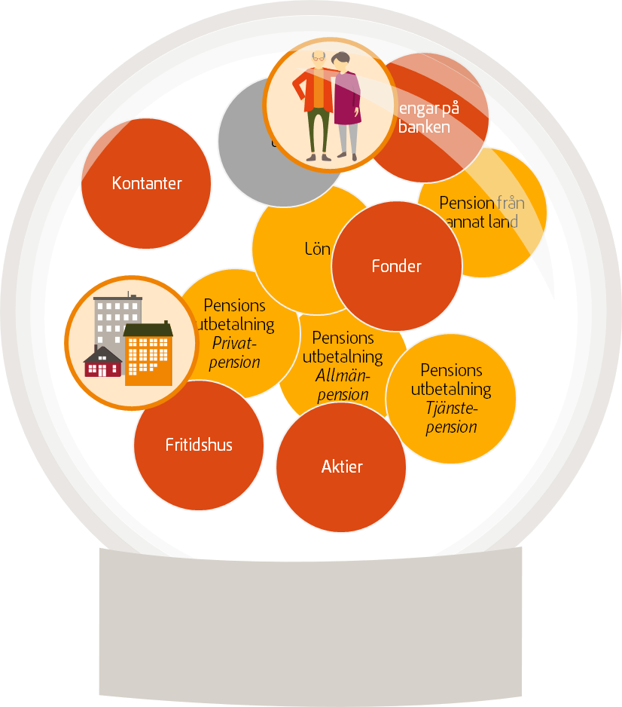
Sammanfattning
Gör en preliminärberäkningen och se om du kan få bostadstillägg
Ansök direkt på hemsidan eller blankett, du kan ta hjälp av en anhörig
Vi vet inte allt, det är viktigt att lämna en komplett ansökan
Om du får bostadstillägg, glöm inte att anmäla förändringar
+ / -

Slide 20
Mer information eller hjälp
Besök webbplatsen www.pensionsmyndigheten.se
Så fungerar bostadstillägg
Ring kundservice via 0771 - 776 776
Personlig hjälp vid servicekontor
På pensionsmyndighetens webbplats hittar du adress till närmaste servicekontor.
Notes:
Sammanfattningsvis, genom en preliminärberäkning så kan du se om du bör gå vidare och ansöka om bostadstillägg. Om du inte är bekväm med datorer så får du givetvis hjälp på annat sätt.
Och du är förstås välkommen att kontakta Pensionsmyndigheten för alla slags frågor om pension och bostadstillägg.

Slide 21
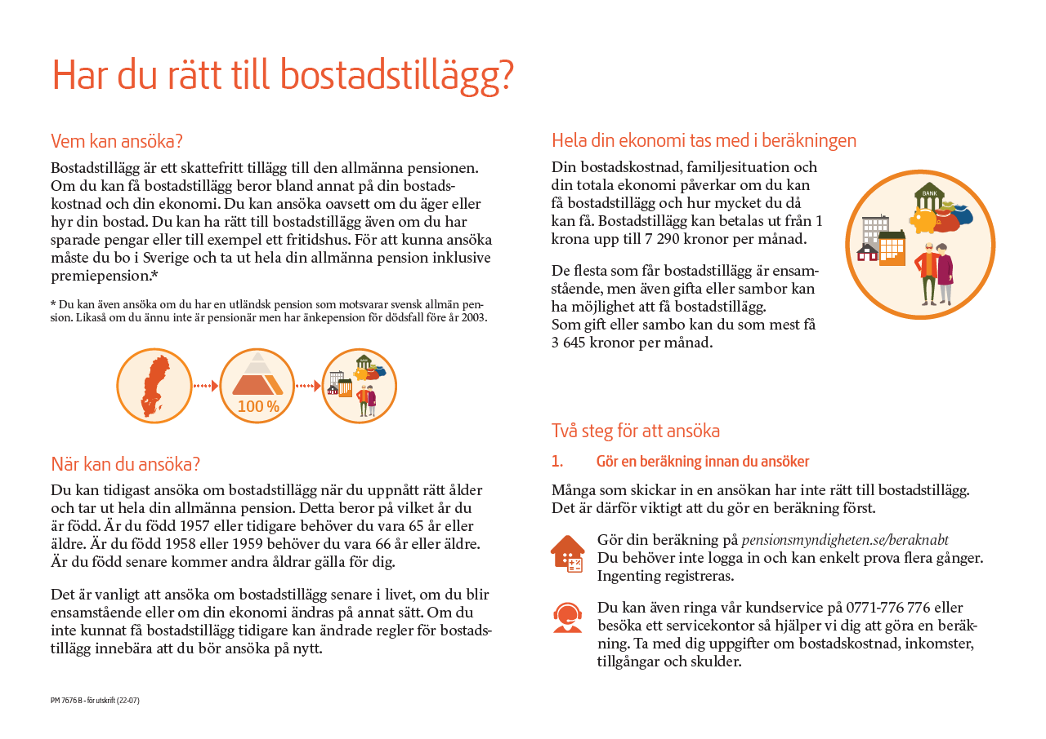
Sprid gärna informationen vidare…
Stort tack från Pensionsmyndigheten!
Notes:
Sprid gärna den här informationen vidare till andra. Stort tack från Pensionsmyndigheten.

